Slide 1

UNIVERSIDADE FEDERAL DE SERGIPE
CAMPUS DO SERTÃO
NÚCLEO DE GRADUAÇÃO DE AGROINDÚSTRIA
PALMAS PARA OS SABORES DO SERTÃO
Discente: Janiele Melo Santos
Professor Orientador: Dr.ª Anny Kelly Vasconcelos de Oliveira Lima
Nossa Senhora da Glória – SE
2018

Slide 2
Introdução
Originária do México a palma forrageira é uma cultura bem adaptada às condições adversas do semiárido. A espécie apresenta-se como uma alternativa primordial para estas regiões, visto que é uma cultura que apresenta aspecto fisiológico especial quanto à absorção, aproveitamento e perda de água, sendo bem adaptada ás condições adversas do cenário em questão (NUNES 2011).
O reconhecimento do valor nutricional do fruto da palma forrageira, o figo da índia, tem motivado nos últimos anos o desenvolvimento de trabalhos, objetivando introduzir as cactáceas na dieta alimentar humana. Em consequência, vêm sendo desperdiçadas excelentes oportunidades para melhoria dos índices sociais e econômicos desse espaço geográfico, mediante a geração de trabalho, renda, oferta de alimentos e preservação ambiental (LIMA, 2013).

Slide 3
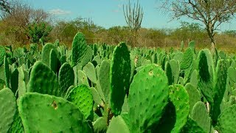
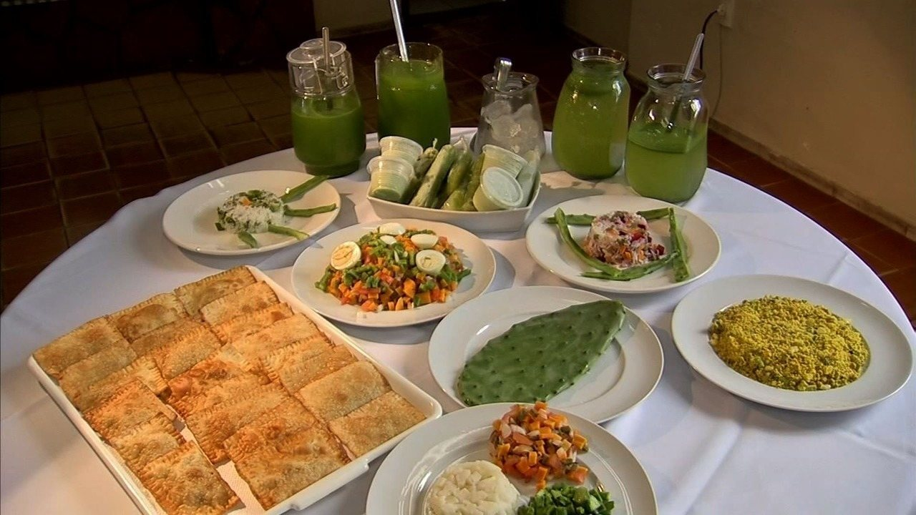
Objetivo Geral
Fazer um levantamento das comunidades que cultivam a palma forrageira (Nopalea cochenillifera) para uso na alimentação animal, a fim de disseminar informações e instruções do uso desta na alimentação humana, por meio de oficinas gastronômicas evidenciando o potencial de utilização dessas plantas, atualmente subaproveitadas.

Slide 4
Objetivos Específicos
Levantamento de dados
Desmistificar o isso das cactáceas
Oficinas gastronômicas e receitas.
Importância nutricional.
Disseminar os conhecimentos.

Slide 5
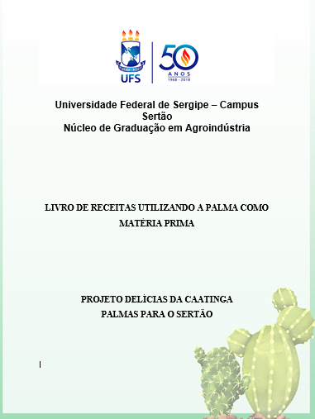


Resultados
Coletas de dados (EMDAGRO)
Desenvolvimento de receitas, degustação e seleção.
Livro de receitas utilizando a palma.

Slide 6
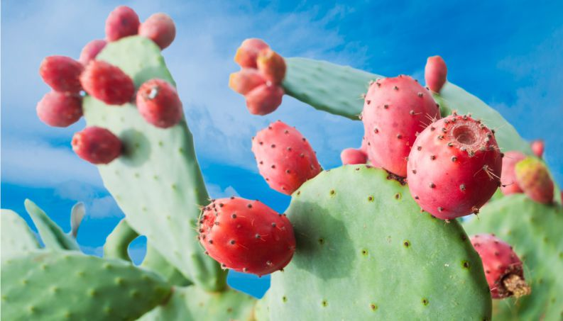
OBRIGADO.
Janiele Melo.
Contato: (79) 999562386
E-mail: janielemello.agro@gmail.com

